Slide 1
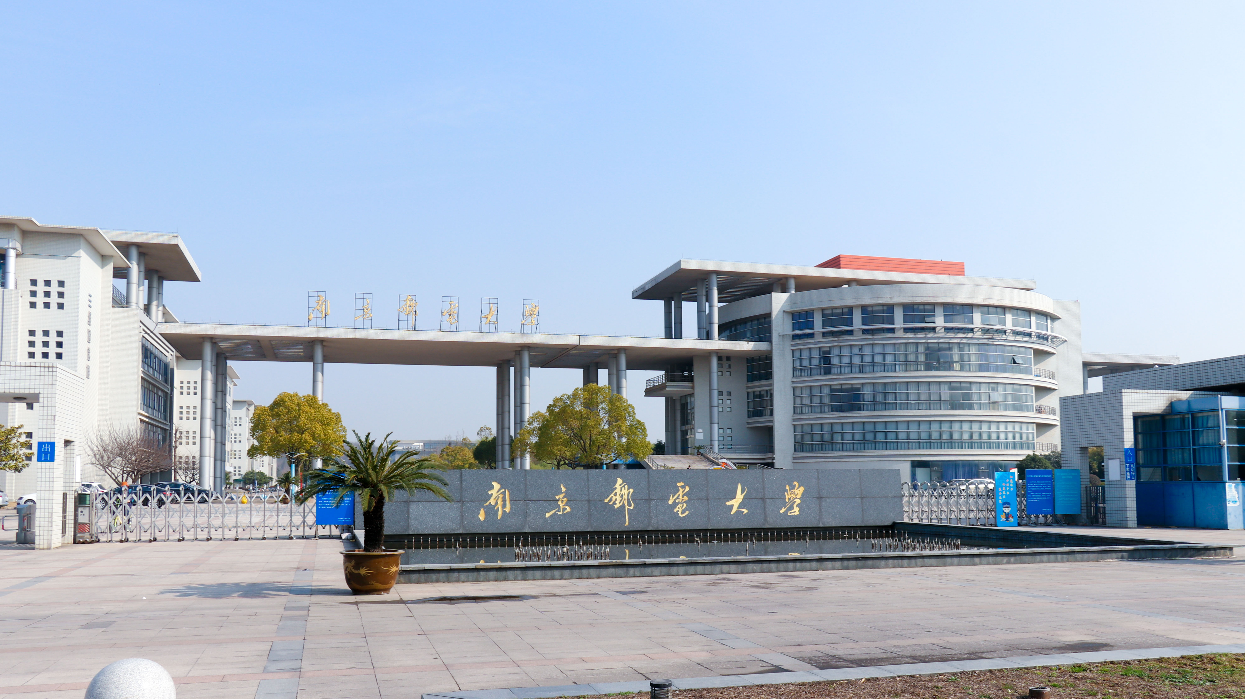


面向网络编码的有限域基础运算库设计与实现
毕业设计答辩
物联网学院 网络工程 B16090318 姚毓昆

Slide 2






本科经历
大二从地理与生物信息学院转入物联网学院；
2016-2017年 获三好学生、二等奖学金；
2018-2019年 担任STITP项目负责人，获优秀奖；同期发表了《一种面向智能终端自组网的BATMAN-Adv协议优化设计方法》专利；
2019年“华为网络精英挑战赛”江苏山东赛区决赛亚军；
2019年“深信服第二届网络技术挑战赛”优秀个人。

Slide 3





研究背景和内容
目录
CONTNET
理论基础
算法设计
实验测试

Slide 4

01 研究背景
和内容

Slide 5
研究背景
在传统的网络通信中，网络的中间节点（除了信源节点和信宿节点以外的节点）只负责中继数据，也就是存储转发，而不会对数据进行额外操作。比如常见的交换机和路由器在通信过程中只负责数据包的存储和转发，并不会对数据进行其他处理。
2000年，Ahlswede等人提出的网络编码理论改变了“中间节点的数据操作不会提升网络的整体性能”这一观点。网络编码目前已被证明可以提升网络的整体性能，例如提高网络吞吐量、降低能量消耗等。

Slide 6

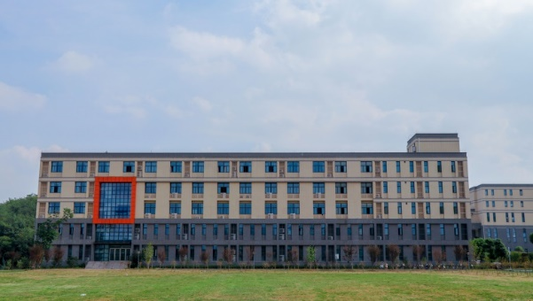
研究内容
编码的本质是对数据进行加减乘除操作，而这些操作基本都是基于有限域的。
所以本毕业设计的研究内容是如何设计出能够在GF(2^{n})型有限域下进行高效运算的运算库，并能够根据实际通信场景、网络设备情况选择合适的有限域运算库。

Slide 7
02 理论基础

Slide 8
网络编码理论
(a)
节点C有两个输入链路A-C和B-C，却只有一个输出链路C-D。当S同时向E和F传输数据时，C-D链路就成了此网络中的瓶颈，使得节点E和F无法同时达到网络的最大流。
(b)
节点C对数据流a和b进行异或运算处理后，将计算的结果代替原数据向前传输，节点E在收到数据a和a+b之后，使两者相减，即可恢复出数据b。

Slide 9
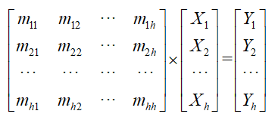
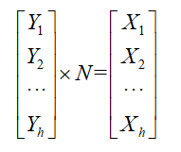
随机线性网络编码、稀疏网络编码
设网络的最大理论传输容量为h，信源节点S发出的数据流为X=[X1，X2，X3…Xn]，则信源S与每个信宿之间均能建立h条不相交的路径，Y=[Y1，Y2，Y3…Yh]表示各路径的最后一条链路上传输的数据流的集合，[mi1，mi2，mi3…mih]是随机编码矩阵。
编码的过程可以表示为：
解码是编码的逆过程，假设随机编码矩阵[mi1，mi2，mi3…mih]可逆且将其逆矩阵用N表示，则解码的过程可以表示为：

Slide 10
有限域下的运算
域是一个可以在其上进行各种运算而结果不会超出域的集合，如有理数集合、实数集合等都是域。有限域(也称伽罗华域Galois Field)，是仅含有限个元素的域，记为GF(p)。由于目前广泛使用的主流计算机的寄存器字长都是2的倍数，所以GF(2^{n})是使用最为广泛的有限域。
例如有限域GF(19)，其元素是{0，1，2，…，18}，下面是GF(19)中的基本运算示例：
①加法：5+17=22 𝑚𝑜𝑑 19=3；
②减法：5-17=-12 𝑚𝑜𝑑 19=7；
③乘法：5×17=85 𝑚𝑜𝑑 19=9；
④求逆：5⁻¹=4，因为(5×4) 𝑚𝑜𝑑 19=1。

Slide 11
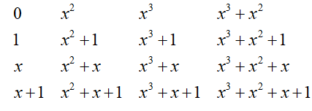
GF(2^{n})有限域下的运算
有限域GF(2^{n})有2^{n}个不同的元素，记为0、1、2、…、2^{n}-1，这些元素可以由某个元素的乘积生成，该元素称为该有限域的生成元g，即对于域中的任意元素a，都存在一个k，使得a=g^{k}
在有限域GF(2^{n})上，可以通过涉及有限域的基元𝑥的多项式对应于有限域的元素，例如有限域GF(2⁴)的一个元素15-->二进制1111--> 𝑥³ + 𝑥² + 𝑥 +1。
GF(2⁴)的元素可以表示为16个多项式：

Slide 12
GF(2^{n})有限域下的运算
有限域GF(2^{n})上的加法和减法采用异或来实现，乘法操作的步骤是先用两个元素对应的多项式相乘，乘积的结果再模上本原多项式(按位异或)，所得结果即为两者再有限域GF(2^{n})上运算的结果。下面是GF(2⁴)中的一些算术运算示例，使用的本原多项式f(x)为𝑥⁴ +𝑥 +1。
①加法：(𝑥³ + 𝑥² +1)+( 𝑥² +𝑥 +1) = 𝑥³ +𝑥；
②减法：(𝑥³ + 𝑥² +1)−( 𝑥² +𝑥 +1) = 𝑥³ +𝑥；
③乘法：(𝑥³ + 𝑥² +1)·(𝑥² +𝑥 +1) = (𝑥⁵ +𝑥 +1) 𝑚𝑜𝑑 (𝑥⁴ +𝑥 +1) =𝑥² +1；
④求逆：(𝑥³ +𝑥² +1)⁻¹ = 𝑥²，因为(𝑥³ + 𝑥² +1)·𝑥² 𝑚𝑜𝑑 (𝑥⁴+𝑥 +1) = 1。

Slide 13
03 算法设计

Slide 14




有限域中除了0的每个元素都可以用生成元α的k次方来表示，设x=α^{i}，y=α^{j}，x、y∈GF(2^{n})，则i是x相对于α的离散对数，j是y相对于α的离散对数。然后，可以定义指数函数expf来表示具有幂次值的元素。例如，x表示为：
类似地，离散对数函数logf可以定义为：
GF(2^{n})是一个有限域，就是元素个数是有限的，但指数k是可以无穷的。所以必然存在循环。因为0不能由g生成，少了一个，所以这个循环的周期是2^{n}-1， 。所以对于GF(2^{n})，当k大于2^{n}-1时，a=g^{k}=g^{k%(}2^{n}-1⁾
推导基本乘法函数mul(x,y)：
令Q=2^{n}
→

Slide 15

基本乘法函数：
procedure mul(x, y)
{
if(x==0||y==0)
return 0;
return expf[(logf[x]+logf[y])%(Q-1)];
}
改进方法1：
(i+j)%(Q-1)可以替换成：
procedure mul(x, y)
{
if(x==0||y==0)
return 0;
return expf[(logf[x]+logf[y])&(Q-1)+(logf[x]+logf[y])>>n];
}

Slide 16
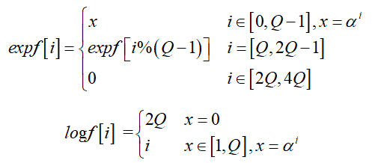
基本乘法函数：
procedure mul(x, y)
{
if(x==0||y==0)
return 0;
return expf[(logf[x]+logf[y])%(Q-1)];
}
改进方法2：
通过扩大指数表和对数表，消除if和模运算：
procedure mul(x, y)
{ return expf[(logf[x]+logf[y])];
}

Slide 17
设计两个二维表：乘法结果表和除法结果表，通过循环调用乘法或除法函数来生成表中的值。
当想要得到GF(2⁸)上任意两个元素的相乘或相除结果，只需要查询对应二维表即可。
例如，计算255×5的结果，查询table_mul[255][5]，得到相乘之后的结果；
计算5÷255的结果，查询table_div[5][255],得到相除之后的结果。
二维查表方法

Slide 18
04 实验
测试

Slide 19

算法效率测试
在GF(2⁸)上，分别调用四种乘法(左)/除法(右)运算方法多次，得到的时间效率图如下：

Slide 20
算法效率测试
运算时间的减少程度图如下： (左乘法、右除法)

Slide 21
随机线性网络编解码测试
在GF(2⁸)上，使用20×20(10×10)大小的随机编码矩阵，测试编码和解码不同大小数据块(一行数据)的时间效率，变量为待编码数据块X的每一行(X1)的大小。

Slide 22
随机线性网络编解码测试
编码和解码的实验结果直观地表明：使用随机线性网络编解码时，当设备的存储空间充裕时，完全可以用二维查表型运算库，通过占用存储空间的增加来换取极为高效的编码效率；当存储空间较小时，可以选择使用改进方法2的运算库，小幅度增加占用存储空间的大小，提升编码效率；最后，如果追求最小化对存储空间的占用，可以选择使用改进方法1的运算库，与基本运算方法比较，也有着一定的效率提升。

Slide 23
稀疏网络编解码测试
在GF(2⁸)上，使用10×10大小的稀疏编码矩阵编码10×10M大小的数据块，通过改变矩阵的稀疏度，测试不同方法下的编码时间。

Slide 24
二稀疏网络编解码测试
在GF(2⁸)上，在10×10大小的二稀疏度编码矩阵下进行编码和解码数据块X的过程，变量为待编码数据块X的每一行(X1)的大小。

Slide 25
二稀疏网络编解码测试
当采用稀疏网络编解码时，如果不以时间效率为首要指标，则可以采用改进方法2，占用空间较少且时间效率较高；若时间效率仍为最重要指标，则依旧采用二维查表法；如果追求最小化对存储空间的占用，依旧可以选择使用改进方法1的运算库。

Slide 26

总结
①设计了乘法、除法算法的改进方法1、2，同时引入了二维查表方法；
②依据基本方法、改进方法1、2、二维查表法，编写了两类、四个运算库；
③使用上述四个运算库进行了算法效率测试、随机线性网络编解码和稀疏网 络编解码能力测试，分析了各个运算库的时间、空间效率。

Slide 27
谢谢！

